Slide 1
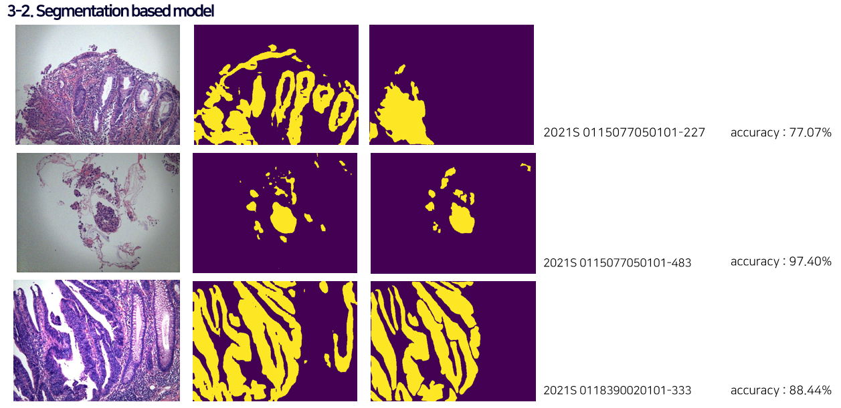
Segmentation
Deeplabv3 개발 결과
92.33%의 accuracy 값 확인
*background도 같이 고려된 값으로 acc의 인플레이션 된 경향있음
예상과 다르게, low-level에서 더 높은 정확도를 보임
high zoom-level과 low zoom-level 사이에 있는 케이스에서 병변을 놓치는 케이스가 다수 발견
원본
Ground truth
prediction

Slide 2
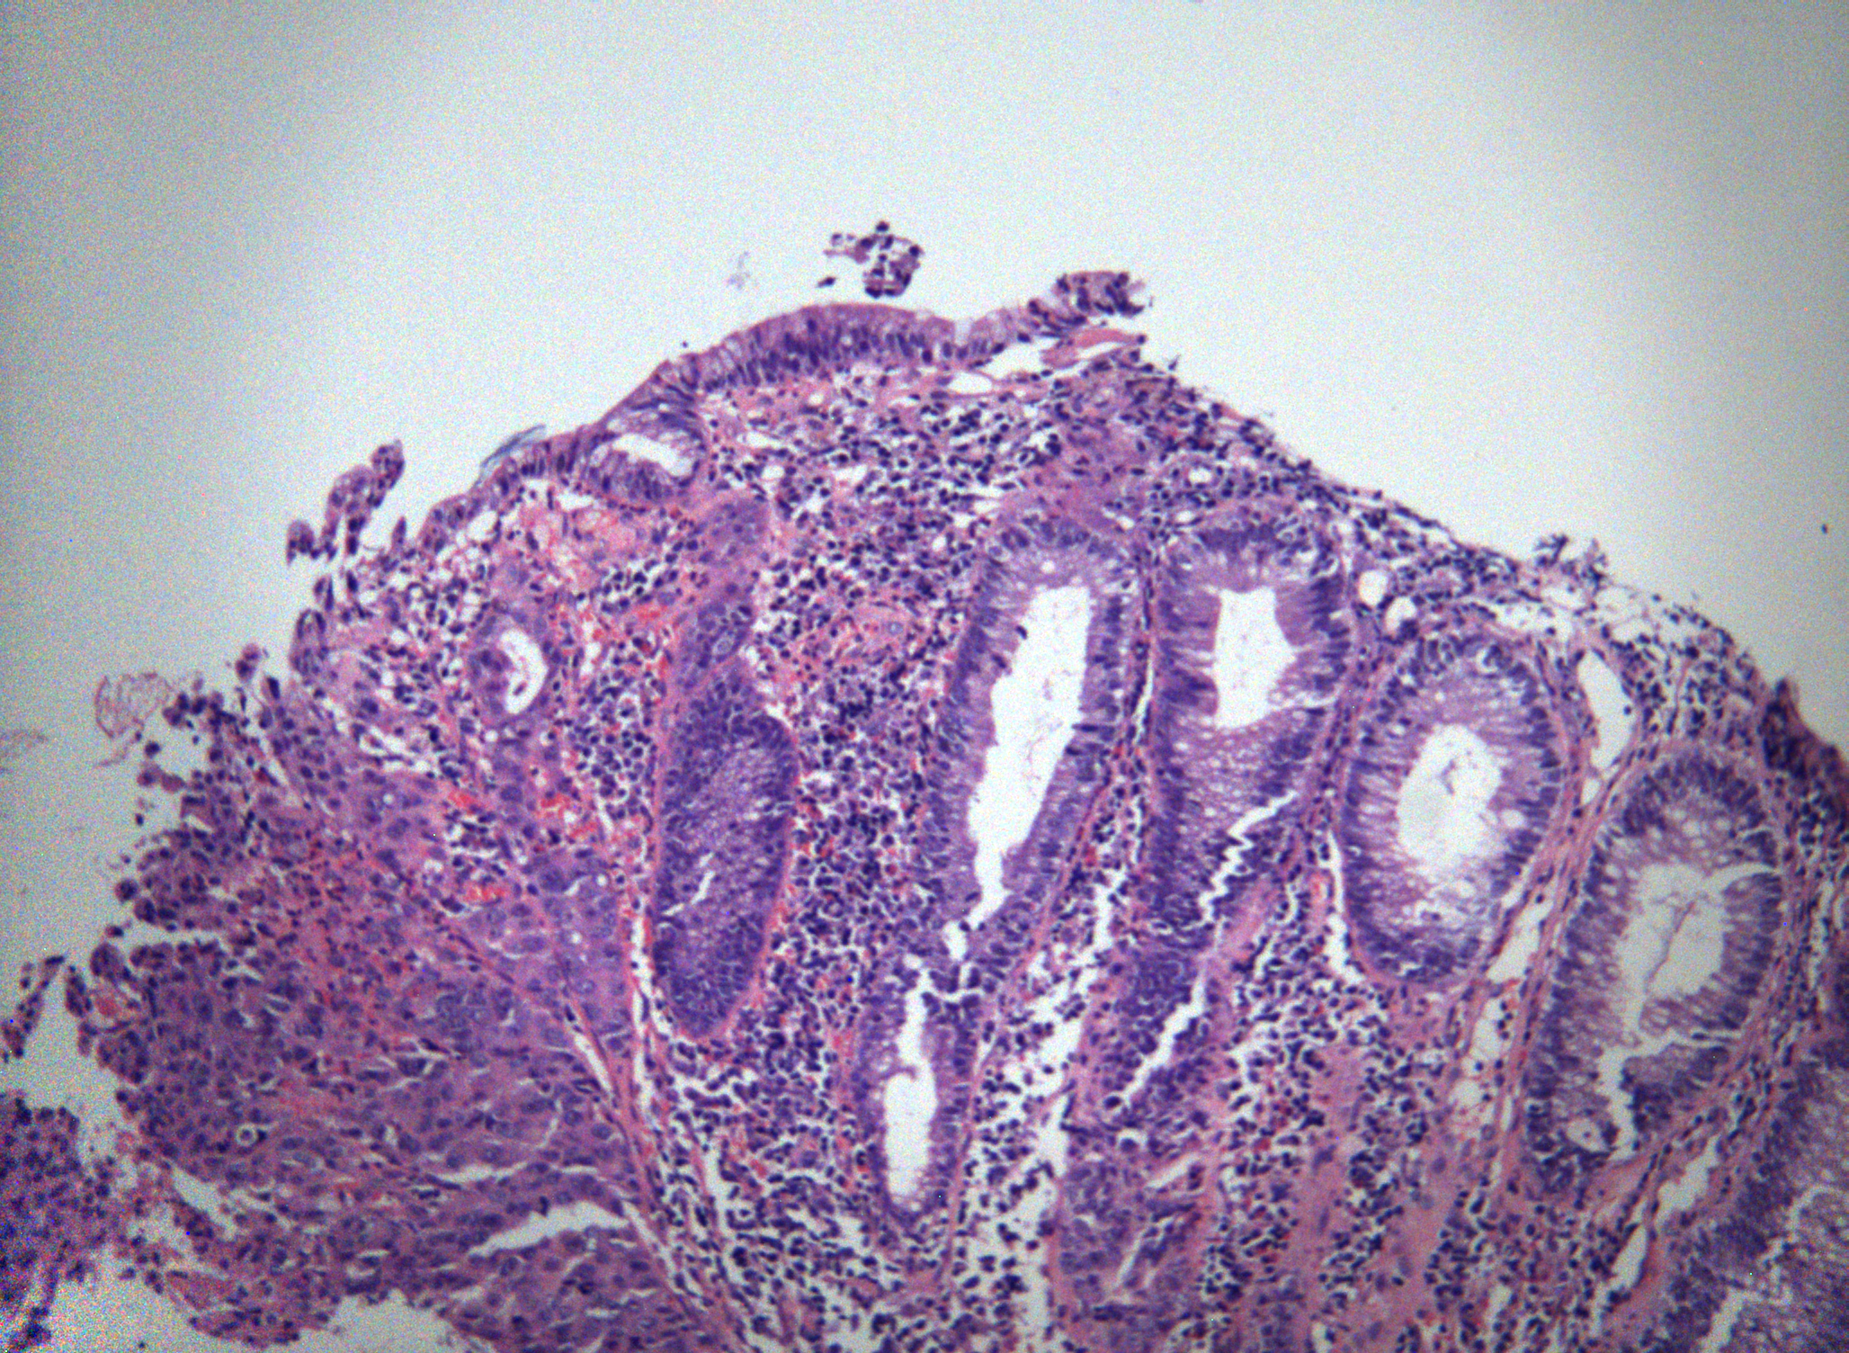

Slide 3
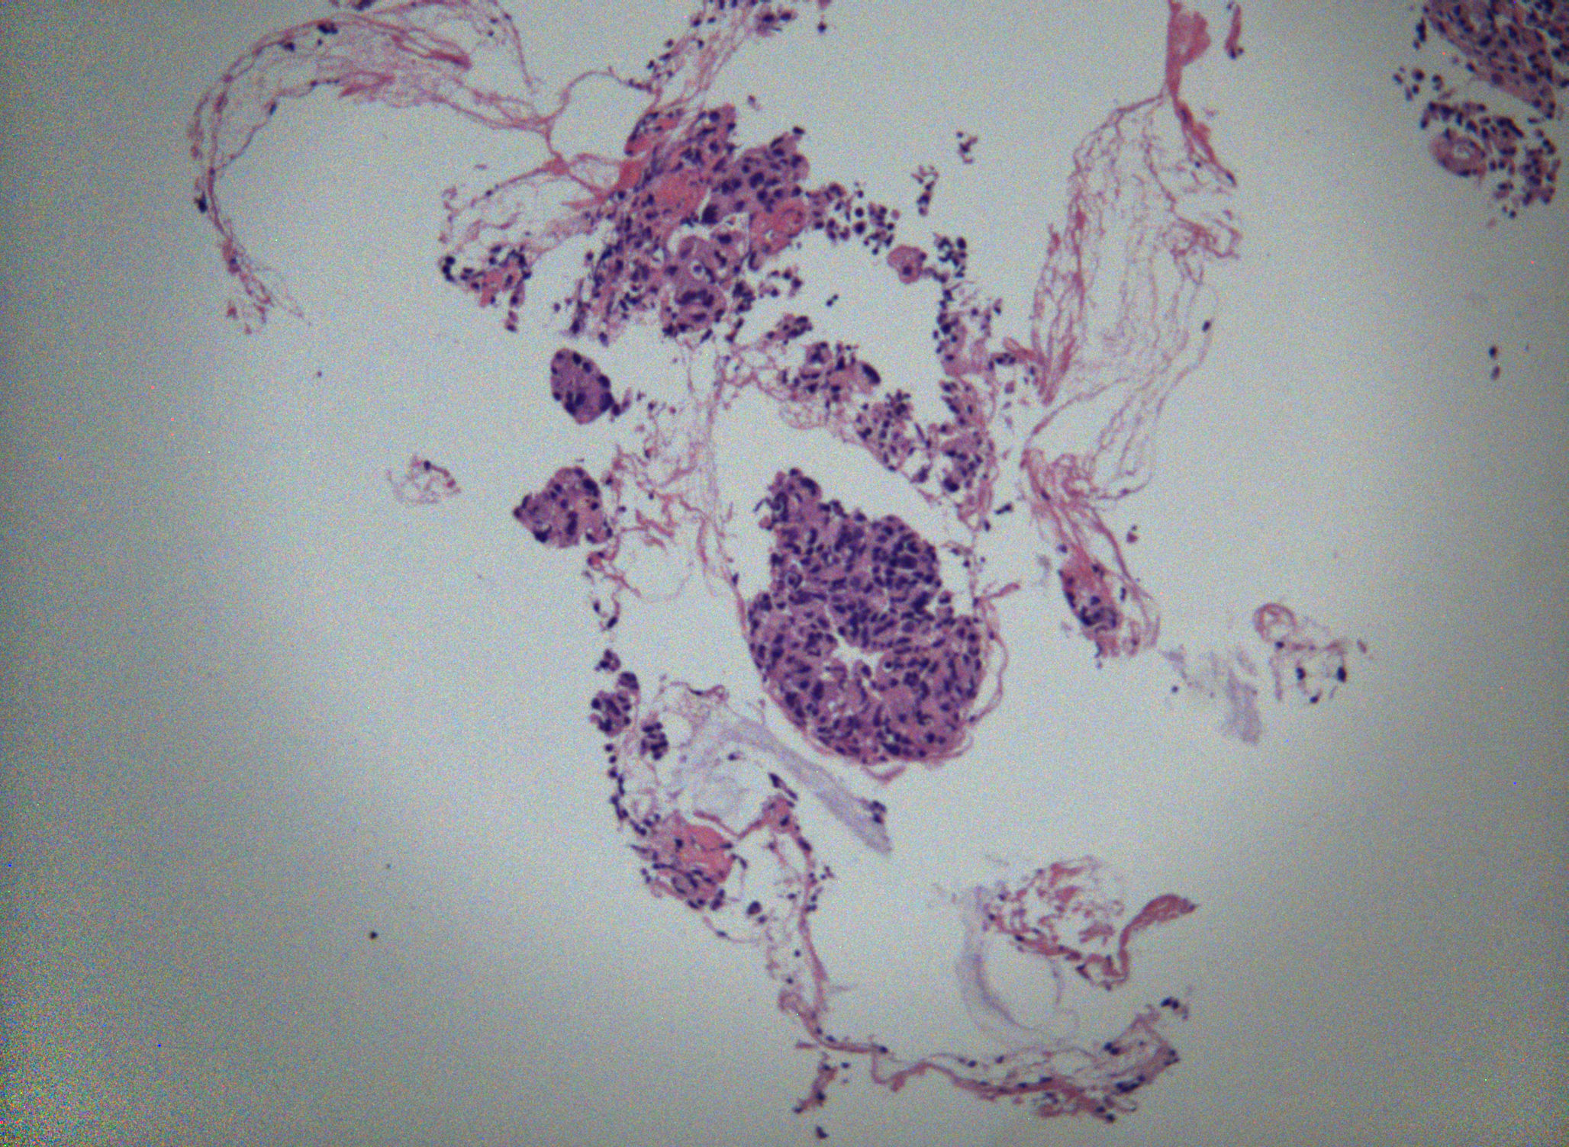

Slide 4
